Slide 1
Journée mondiale de l’environnement
10 juin 2022
Préserver la biodiversité est l’affaire de tous.
Agissons au quotidien, dans nos activités,
pour en prendre soin !
Idées d'activités pouvant être mises en place sur les sites

Slide 2
Sommaire
Mise à place de jeux de réflexion et de concours
Création d'installations favorisant la biodiversité
Organisation de visites en pleine nature & utilisation d'applications
Partenariats avec des associations et/ou des universités
Communication à propos de l'évènement
Qui contacter et les liens utiles à votre disposition

Slide 3
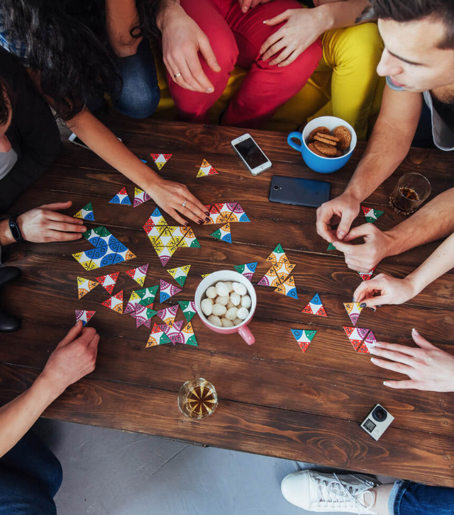
Mise à disposition de jeux de réflexion
01.
Découvrez la biodiversité de façon amusante

Slide 4
Exemples de concours et de jeux à mettre en place
Différents types de concours peuvent être organisés :
Concours de photos de la biodiversité autour du site
Concours de ramassage de déchets avec les sacs les plus lourds (ex : mégots, canettes, plastiques, métaux)
Kit de sensibilisation à la biodiversité TE Marketing Mayotte
Jeu d’enquête pour un public d’adolescents (11-15 ans environ), peut être joué par n’importe quel public
Adapté au contexte insulaire, côtier, climat tropical ;
Nécessite une impression des supports visuels ainsi qu’un animateur (maître du jeu). Les supports sont disponibles sur la toolbox ;
Version francophone uniquement pour le moment, version anglaise disponible mi-juin.
Voir présentation slides suivantes

Slide 5
La disparition
Jeu de sensibilisation par lʼenquête
Nous vous proposons, en équipe, de mener l’enquête sur la disparition de la tortue Zélie.
Cette tortue marine est suivie par le service environnement de l’île d’Amidad en plein océan indien.
Les équipes, en compétition, vont devoir visite différents lieux sur l’île, interroger plusieurs personnages pour comprendre ce qui a pu se passer et répondre à un certain nombre de questions.
Il s’agit d’une course à la déduction !
L’enjeu est de susciter un intérêt pour des problématiques « sérieuses » via le jeu.

Slide 6
Lors de l’enquête, les joueurs aborderont plusieurs problématiques environnementales de la biodiversité marine. Via ce jeu, nous souhaitons leur donner envie d’aller plus loin sur ces sujets une fois l’énigme résolue.
Le cadre
Jeu éditable avec une imprimante de bureau, donc dessin au trait en noir et blanc
Sensibilisation à la biodiversité en mettant l’accent sur les tortues marines
Histoire se passant sur une île imaginaire ressemblant à Mayotte
Jeu à destination des collégiens

Slide 7
Création d'installations favorisant la biodiversité
02.
Consacrez un petit moment de votre journée à la construction de ces installations

Slide 8
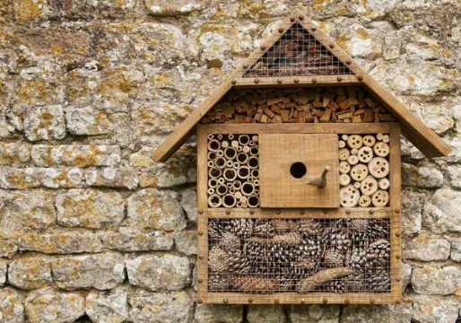
Hôtel à insectes (polinisateurs et auxiliaires)
Il est facile de construire à moindre coûts des hôtels à insectes qui sont des aménagements utiles à ces derniers pour passer l'hiver ou pondre en été.
Tutoriel Hôtel à insectes
Repérer les matériaux naturels (rondins de bois, briques, paille, tiges de bambou). Privilégiez des trous de différentes tailles.
Fabriquez l'ossature en bois. Elle doit être assez résistante pour porter un poids important (utilisez du châtaignier, mélèze, douglas)
Prévoyez une couverture imperméable (toit en ardoise par exemple).
Installez l'ossature à un endroit définitif avant de la remplir.
Coupez vos matériaux selon la longueur désiré et remplissez chaque espace.

Slide 9
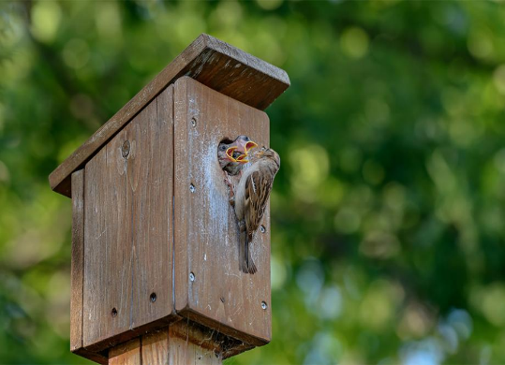
Nichoir à oiseaux
Fabriquer un nichoir à oiseaux est facile et permet de préserver de nombreuses espèces. Voici une méthode pour fabriquer un nichoir boîte à lettres adapté à diverses espèces (mésanges, moineaux, sittelles ) :
Un fond : 136 X 136 mm.
2 parois : 136 X 200-230 mm (trapèzes).
Un toit : 140 X 140 mm.
Une face arrière : 136 X sur 230 mm.
Une face avant : 136 X 200 mm. Le trou d’envol sera situé à 150 mm minimum au-dessus du plancher. Son diamètre sera de 25 mm pour les mésanges bleues, noires ou nonnettes, de 28 mm pour les mésanges charbonnières, le gobemouche noir, de 32 mm pour le moineau domestique, la sittelle torchepot, de 45 mm pour l’étourneau sansonnet.

Slide 10
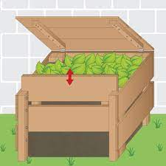
Compost
L'idée est de réduire les déchets et de créer un substrat servant d’engrais pour le potager et les plantes d’ornement.
Nous vous conseillons de récupérer des palettes en bois et de les assembler entre elles, afin d'y stocker vos déchets (tournez-vous vers du bois non traité chimiquement)
Il est généralement recommandé d'utiliser un couvercle pour mieux contrôler l’humidité : pas trop de pluie pour ne pas que ce soit trop humide, pas trop de soleil pour ne pas que ça sèche trop vite.

Slide 11
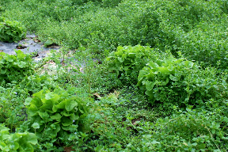
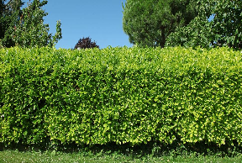
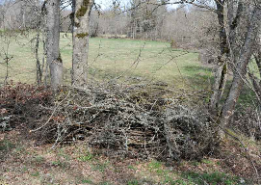
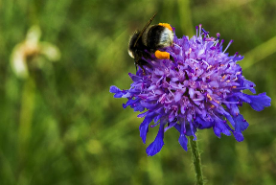
Autres idées d'installations et bonnes pratiques à mettre en place
Ne pas arracher les mauvaises herbes, conservez en quelques-unes sans qu'elles ne soient invasives
Ne pas tailler les haies : elles constituent un écosystème favorable à de nombreuses espèces, des oiseaux qui y construisent leur nid, mais aussi des petits mammifères. Dès lors, il est préférable de ne pas tailler sa haie et d'attendre l'automne pour le faire
Installer des petits tas de branches sous les haies : ils serviront comme habitat pour des petits insectes mais aussi des mammifères comme le hérisson par exemple
Installer un espace fleuri avec des plantes mellifères (fleurs sauvages et indigène qui attires les pollinisateurs) et non invasives

Slide 12
Organisation de visites en extérieur & utilisation d'applications
03.
Prenez le temps de sortir pour découvrir votre environnement et en prendre soin

Slide 13
Liste d'activités en dehors du site
Visites de fermes d'apicultures de la région
Visites de musées qui mettent en avant la biodiversité
Découverte de l'utilisation des applications d'aide à la reconnaissance de la biodiversité
Sorties pédagogiques autours des questions de la biodiversité (randonnées)
Ramassages de déchets autour du site et/ou organisez une activité de plogging/eco-jogging : activité qui joint le jogging et le ramassage de déchets sur la pause du midi
Liste d'applications pour la reconnaissance de la biodiversité
SPIPOLL (seulement en français)
PlantNET
BirdNET
Picture Mushroom
Des tutoriels sont disponibles dans la toolbox, ainsi que lien vous dirigeant vers les applications.

Slide 14
Partenariats avec des associations et/ou des universités
04.
Impliquez des partenaires proches de chez vous dans votre journée

Slide 15
Liste de partenariats/collaborations pouvant être mis en place
Faire venir des étudiants spécialisés dans l'environnement et mettre en place des ateliers tels que ceux cités dans la partie 02
Exemple : stand de discussions, aménagements d'infrastructures
Faire venir des ONG et/ou associations locales pour sensibiliser les collaborateurs sur les questions de biodiversité dans la région
Exemple : la raffinerie de Donges invite le 10 juin l'association ACROLA constituée d'ornithologues
Faire venir des classes scolaires pour leur faire découvrir la biodiversité sur les sites et/ou organiser des ateliers avec eux

Slide 16
Communication à propos de l'évènement
05.
Partagez avec nous votre JME

Slide 17
Pensez à prendre des photos/vidéos tout au long de l'évènement des activités organisées sur votre site. Vous pourrez les mettre sur la plateforme … après l'évènement.
Pensez aussi à nous faire part des activités que vous avez mises en place et/ou des idées que vous avez déjà pour pouvoir les transmettre à d'autre sites.

Slide 18
Qui contacter et les liens utiles à votre disposition
06.

Slide 19
Liens utiles et contacts
La toolbox dans laquelle vous retrouverez :
les affiches
des films mettant en valeur les actions en faveur de la biodiversité sur nos sites
Un quiz sur la biodiversité
le kit manager
La liste des applications pour la reconnaissance de la biodiversité
La brochure biodiversité
Contacts au siège
RC
Marie-Line Dumans
Maëlle Richard
EP
Antoine Escalas
Hannah Escoubet
GRP
Clément Lavigne
MS
Mathieu Vaissiere
Felix Lecompte-Boinet

Slide 20
Merci

